Slide 1
科技型中小企业评价流程
在线操作步骤（简版）
泰安市科技局
2020年2月

Slide 2
注册界面
火炬中心业务办理平台 https://tyrz.chinatorch.org.cn/hjismp/a/login
第一步：新用户需先注册个人账户，成功后登陆个人客户端，注册企业账户（国家有3天的审核期限，请留意手机短信注册成功通知；老用户直接用企业信用代码为账户登录平台；
第二步：用企业社会代码登陆企业账户。

Slide 3
客户端界面
第三步：进入企业客户端，点击右侧屏幕的“全国科技型中小企业评价”---“我要办理”，进入科技型中小企业评价系统；

Slide 4
客户端界面
第四步：进入“科技型中小企业评价系统”界面，点击左侧屏幕的“评价信息”，进入评价界面；

Slide 5
客户端界面
第五步：进入“评价信息”界面，点击右侧屏幕右上角“新增评价信息表”，添加2020年度评价申请表；

Slide 6
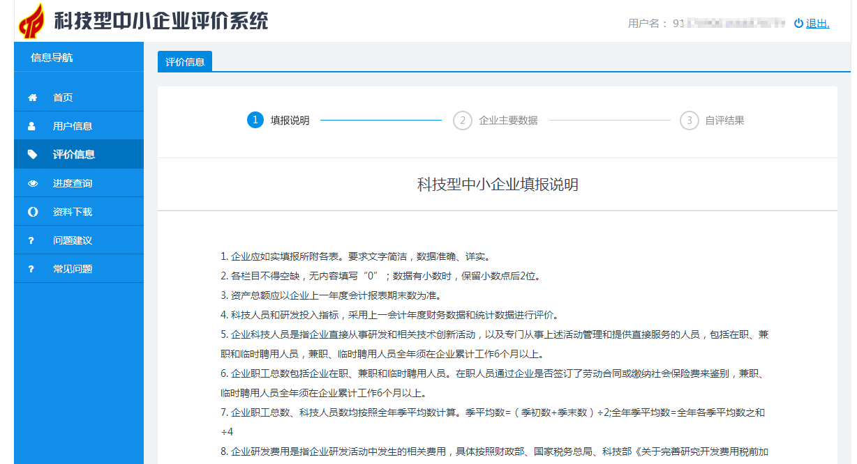
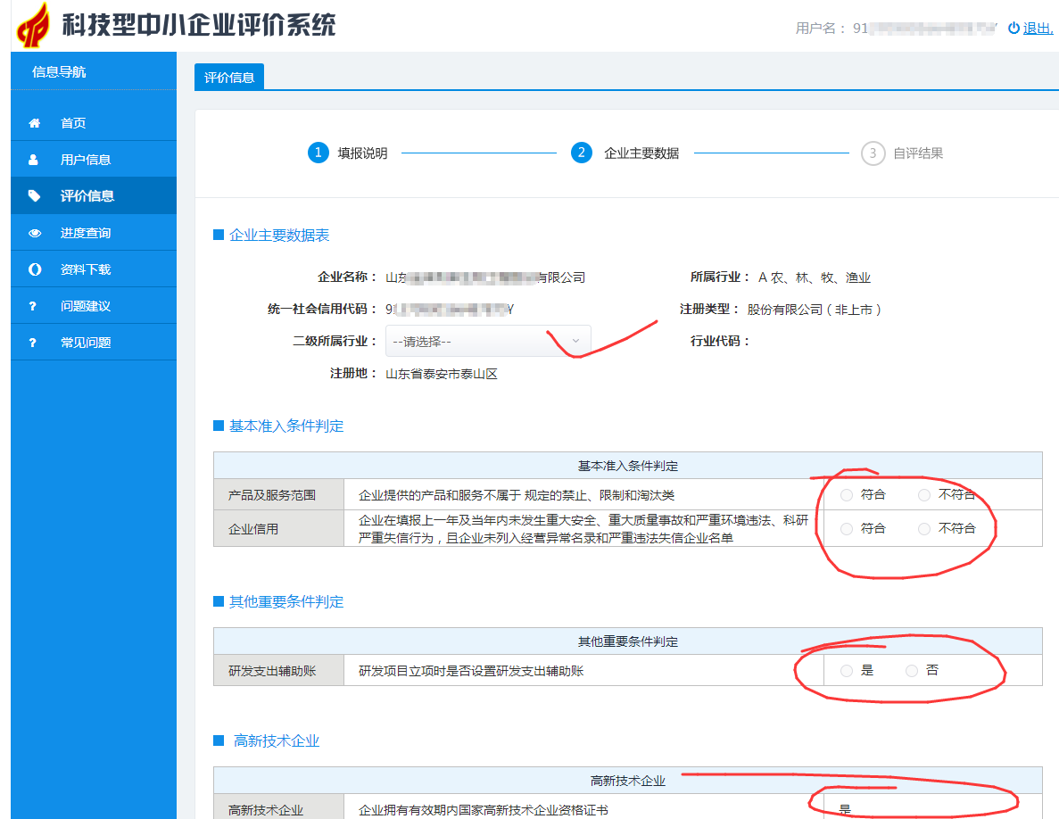
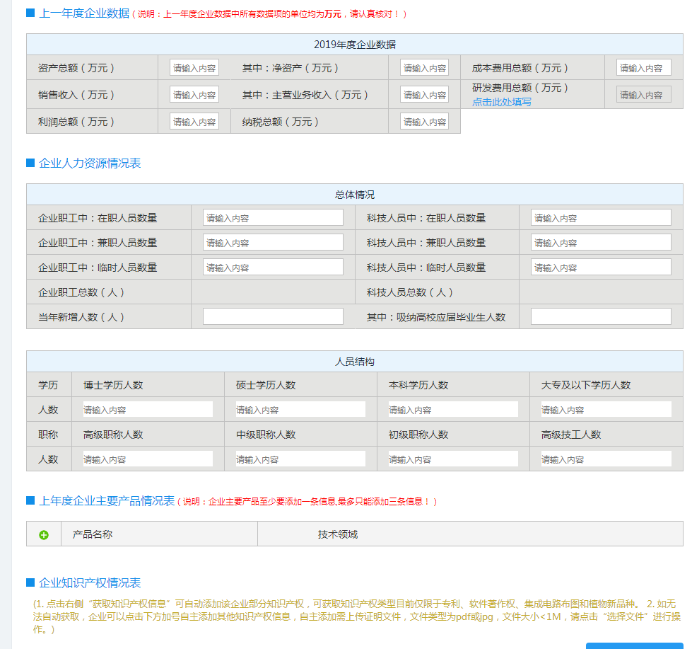
客户端界面
第六步：进入“评价申报表”操作界面，按照系统提示，进入“下一步”操作；在每个页面中，按照提示步骤数据选项后保存提交；
第七步：下载封面，签字盖章后扫描图片格式上传并提交，参与评价；

Slide 7
客户端界面
第八步：点击左侧屏幕“进度查询”界面，右侧屏幕“操作”下面的查看，随时阅览评价机构批复的已通过或驳回数据的结论；“当前状态”分为：等待评价机构审核、评价机构已通过、评价机构已退回、等待省级主管部门确认，其中“等待省级主管部门确认”这个状态是已完成全部操作，只需等待国家公示即可；

Slide 8
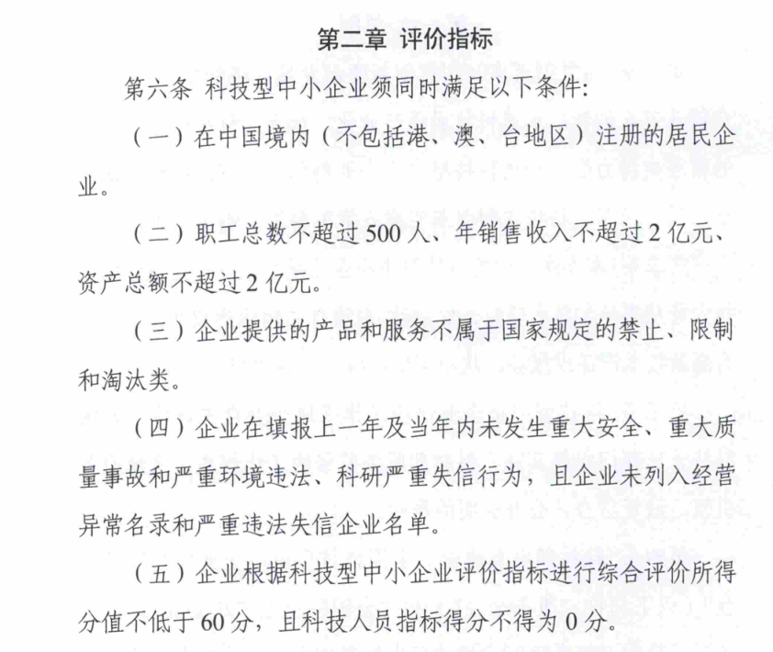
科技型中小企业评价指标说明
在科技型中小企业评价QQ群，共享文件里有国家发布的《评价认定办法》、《评价工作指引》，可下载学习。

Slide 9
评价系统填报需注意的问题
1、封面需完整拍照，不要拍摄一些其他的景色；封面法人需手写签字，清晰；企业公章要1:1比例，不要缩小版的扫描件；
2、企业研发项目汇总表中的“项目编号”，需要在现有编号的基础上，含该项目的年度标识（不允许出现中文格式）；
3、企业知识产权情况先进行系统自动导入专利库的数据，无法导入的需上传JPG格式，如果图片在二张以上（含2张），需合并成PDF格式上传；
4、人员结构中的“学历”必须填写，“职称”有就填，没有不填；
5、拥有经认定的省部级以上研发机构、企业近五年内获得过国家级科技奖励，并在获奖单位中排在前三名、企业近五年内主导制定过国际标准、国家标准、或行业标准（国家级的），图片在二张以上的（含2张），需合并成PDF格式上传；

Slide 10
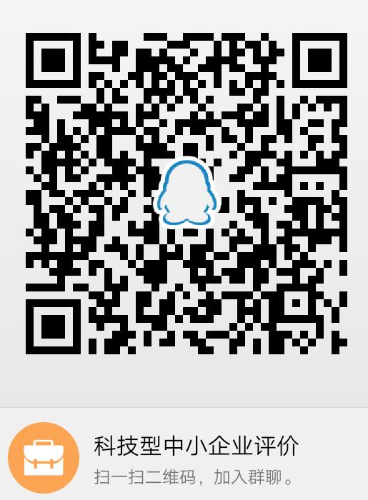
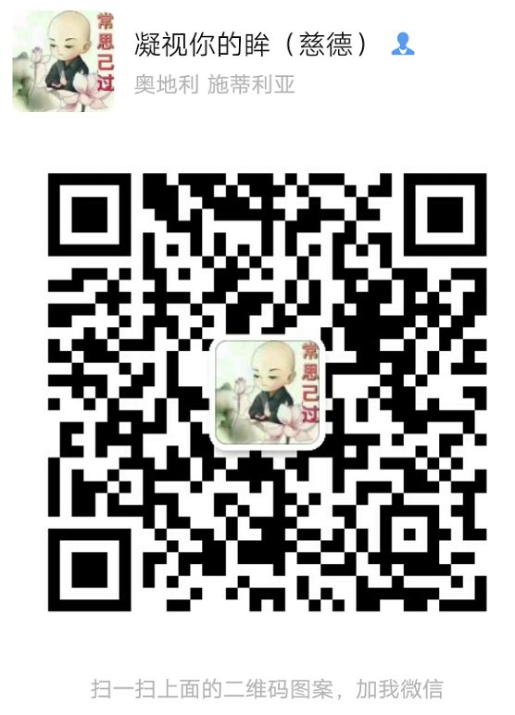
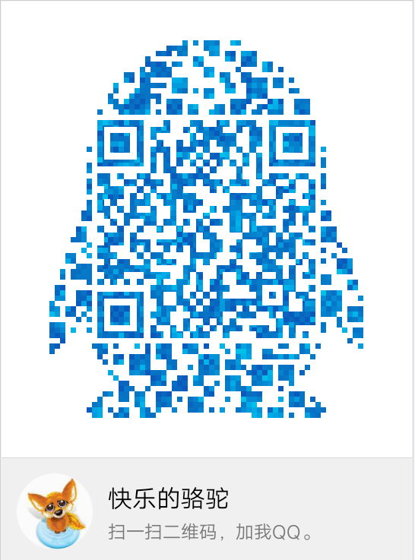
联系方式
科技型中小企业评价QQ群
评价机构联系人微信号
评价机构联系人QQ号

